Slide 1
RL speedup exercise
Reward Shaping Speedup Method

Slide 2
ידע קודם נדרש
Reinforcement Learning – מה שנלמד בקורס "נושאים מתקדמים בבינה מלאכותית"
ספציפית- שיטת הלמידה Q Learning
תכנות בשפת Java – ידע בסיסי מספיק

Slide 3
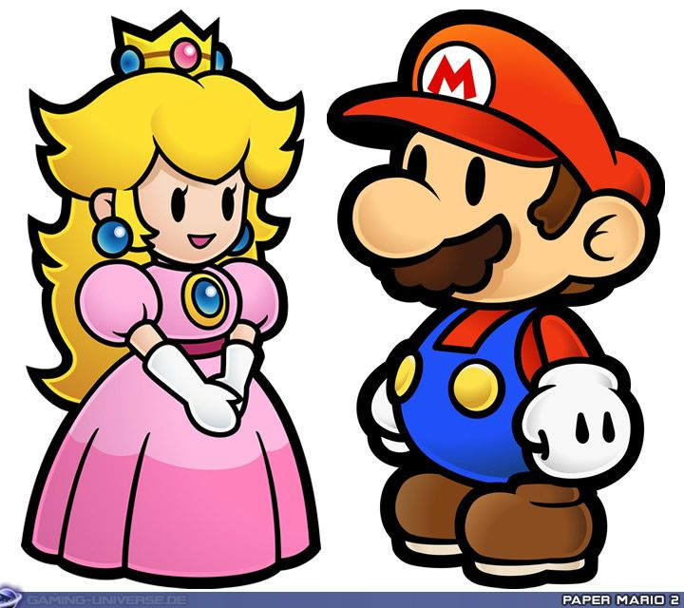
עולם הבעיה – MarioAI Domain
המשחק Mario הותיק – משחק ארקייד מפורסם משנות התשעים.
מריו הוא שרברב איטלקי המסייר בעולמו במטרה להציל את הנסיכה פיץ', המוחזקת על ידי דרקון.
בדרך אליה הוא נתקל באויבים רבים, נדרש להתגבר על מכשולים ולצלוח אתגרים.
מריו יכול לאסוף מטבעות ולקבל יכולות מיוחדות שיעזרו לו להתמודד עם הנקרה בדרכו לאהובת ליבו.

Slide 4
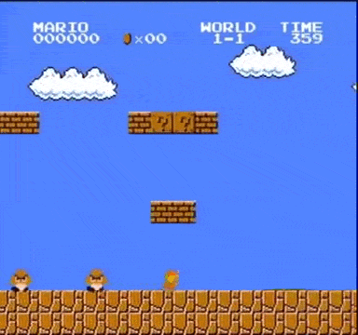
למי שלא מכיר- הדגמה
גרסת Online של המשחק:
http://oldschool.org.il/mario.html

Slide 5
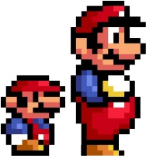
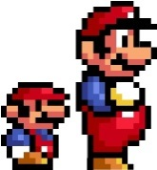


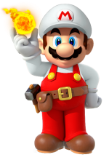



המצבים של מריו
מריו יכול לאסוף power-ups ולהיות בשלושה מצבים-
רגיל- המצב ההתחלתי של מריו, בו אין לו יכולות מיוחדות מעבר ליכולות התנועה הרגילות שלו (ראו שקופית הבאה). ברגע שמריו יגע באויב (לא על ידי דריכה) הוא יהרג והמשחק יגמר.
גדול- אם מריו אוכל פטריה אדומה הוא גדל. במצב זה נגיעה באויב לא הורגת את מריו מיד אלא מעבירה אותו למצב הרגיל.
בוס- מריו יכול להגיע למצב זה לאחר שהיה במצב "גדול" ואכל פרח. במצב זה מריו יכול לשגר כדורי אש לעבר האויבים שלו, וכן נגיעה באויב תעביר אותו למצב "גדול".
+
=
+
=

Slide 6
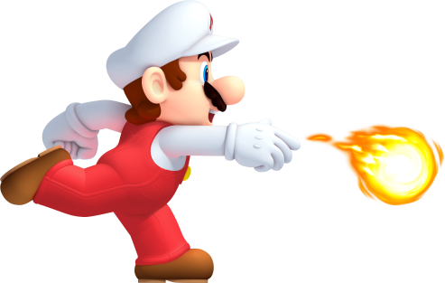
חוקי התנועה
כדי לשלוט במריו ניתן "ללחוץ" על הכפתורים הבאים:
חץ ימינה / חץ שמאלה – גורם למריו לבצע צעד בכיוון הנבחר, במידה ואפשרי (כלומר, אם אין שם מכשול)
לחצן "קפוץ" – גורם למריו לקפוץ. ניתן לבצע קפיצה גבוהה יותר על ידי החזקת הלחצן לפרק זמן ממושך יותר.
לחצן "רוץ" – גורם למריו לרוץ, במידה ונבחר גם אחד החצים (ימינה / שמאלה). בנוסף, במצב בו מריו יכול לשגר כדורי אש, לחצן זה ישגר כדורי אש בנוסף לריצה.

Slide 7
חוקי התנועה
בדומה למשחק האמתי, ניתן ללחוץ על כמה לחצנים בו זמנית על מנת לגרום למריו לבצע שילוב של הפעולות הבסיסיות.
השילובים האפשריים הם:
חץ שמאלה + ריצה
חץ ימינה + ריצה
קפיצה + ריצה
חץ שמאלה + קפיצה + ריצה
חץ ימינה + קפיצה + ריצה
חץ שמאלה
חץ ימינה
קפיצה
חץ שמאלה + קפיצה
חץ ימינה + קפיצה
ריצה
שימו לב שאין משמעות ללחיצה על שני החיצים יחד (מריו יישאר במקום) ולכן השילובים הרלוונטיים הושמטו.

Slide 8
מהלך המשחק
בתחילת כל משחק מריו מוצב רנדומאלית באחד משלושת המצבים בו הוא יכול להיות, וכן גם מבנה העולם סביבו נקבע רנדומאלית.
לעולם יש שעון המוגבל בזמן, כך שהמשחק יסתיים אחרי 200 שניות במידה ומריו לא הגיע לסוף השלב עד זמן זה.
המשמעות של סיום שכזה היא הפסד למריו.
בכל רגע מריו בוחר איזה פעולה לבצע (כלומר, על איזה סט מקשים ללחוץ) ובו בזמן גם העולם עצמו משתנה- האויבים זזים, מכשולים נוצרים או נעלמים וכד'.
עם זאת, כאשר מריו בוחר את הפעולה לביצוע הוא מקבל "תמונה סטטית" של העולם שעל בסיסה הוא בוחר את הפעולה הבאה.

Slide 9
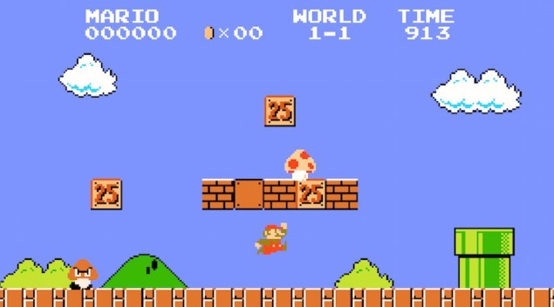
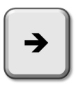
תהליך הלמידה
במקרה שלנו, במריו ישלוט סוכן מבוסס Reinforcement Learning הלומד את אסטרטגיית בחירת הפעולות בעזרת האינטראקציה של מריו עם סביבתו.
הסוכן ילמד בשיטת Q Learning, כלומר- יחזיק את טבלה Q(s, a) הממפה בין זוגות "מצב-פעולה" לבין תוחלת הרווח שנצפה לקבל אם מריו יהיה במצב s ויבחר בפעולה a.
Q[ , ]=
מספר הנקודות שנצפה שמריו יקבל בסוף המשחק אם יהיה במצב state ויבחר בפעולה action
state
action

Slide 10
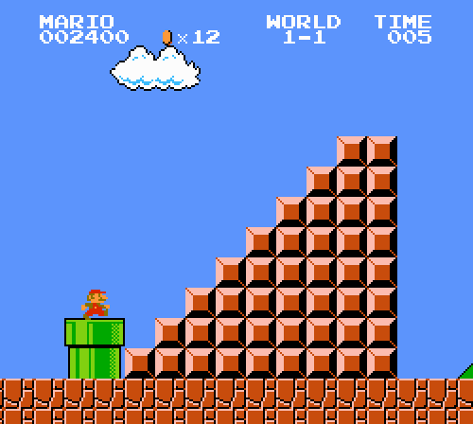
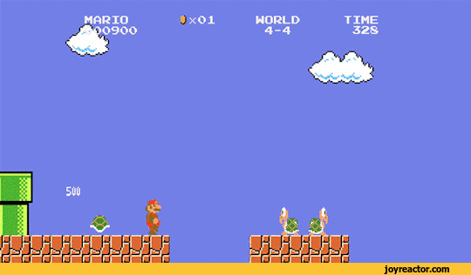
תהליך הלמידה
נגדיר Episode בתור משחק אחד של מריו, בו מריו מתחיל במצב ובעולם רנדומאליים
ה-Episode נגמר כאשר קורה אחד מהשניים:
מריו נהרג
עברו 200 שניות מתחילת המשחק
מריו הגיע לסוף השלב

Slide 11
תהליך הלמידה
Run הוא סדרת episodes שמבוצעים אחד אחרי השני, כשהידע נצבר מ-episode ל-episode.
המשמעות כאן היא שה-Q Table לא נמחקת אחרי סיום episode, אלא רק אחרי סיום run
בכל Run יש מספר קבוע של episodes, בהתאם להעדפת המשתמש.
באופן טבעי, ככל שה-run מתקדם ומורצים עוד ועוד episodes נצפה לראות שיפור בביצועי מריו, במובן שהוא יצליח לאסוף יותר נקודות בכל פעם.
Create new Q table
Build random world and place Mario at random position
Run episode
Run end
Run start
Fixed number of times

Slide 12
שיטת ניקוד
ה-reward נגזר באופן ישיר מהנקודות שמריו מקבל על פעולותיו במשחק.
על כל פעולה שמריו מבצע הוא מקבל reward כלשהו, מלבד על התנועות עצמן.
כלומר, על תזוזה ימינה הוא לא יקבל כלום (כלומר- אפס), אבל אם הוא אסף מטבע בדרך הוא יקבל reward חיובי על זה.

Slide 13
המידע הזמין למריו
בכל נקודת זמן מריו יכול לראות רק מה שמוצג על המסך באותו רגע.
למריו יש:
קורדינאטות של כל עצם במסך
את הקורדינאטות שלו
את הסוג של כל עצם
אם מריו עקף מכשול או אויב כלשהו כך שהוא כבר לא מוצג במסך, למריו לא יהיה שום מידע עליו (אלא אם תחליטו לשמור בקוד שתכתבו, ראו בהמשך)

Slide 14
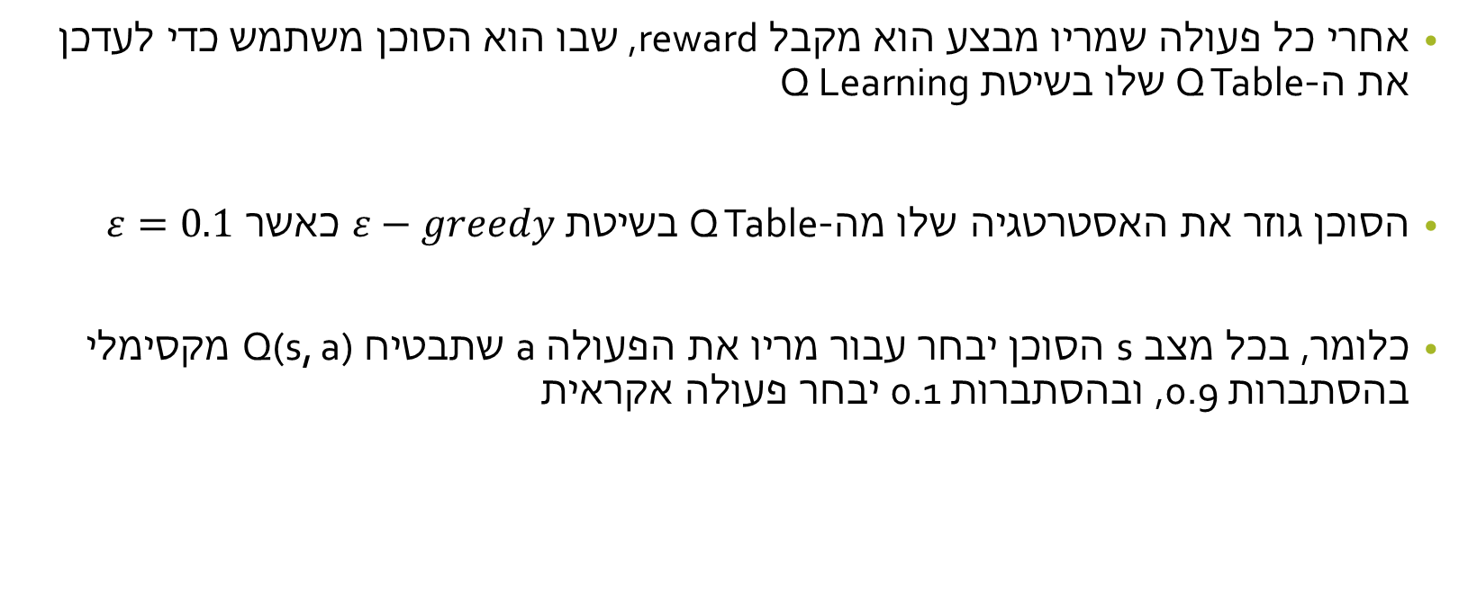
אסטרטגיית בחירת הפעולות
אחרי כל פעולה שמריו מבצע הוא מקבל reward, שבו הוא הסוכן משתמש כדי לעדכן את ה-Q Table שלו בשיטת Q Learning
הסוכן גוזר את האסטרטגיה שלו מה-Q Table בשיטת $ε−greedy$ כאשר $ε=0.1$
כלומר, בכל מצב s הסוכן יבחר עבור מריו את הפעולה a שתבטיח Q(s, a) מקסימלי בהסתברות 0.9, ובהסתברות 0.1 יבחר פעולה אקראית

Slide 15
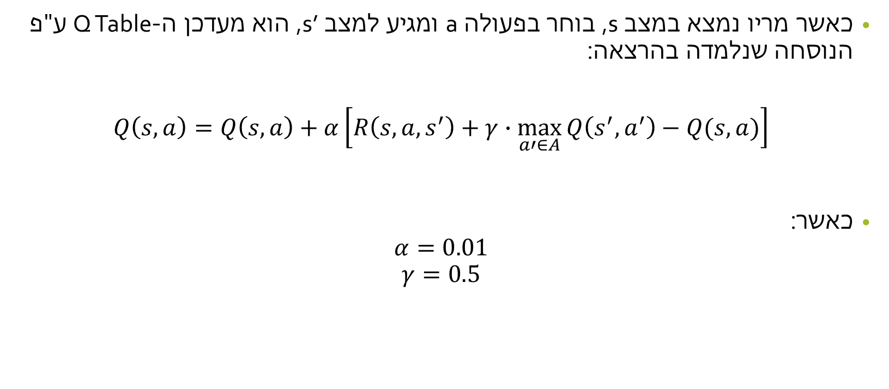
אופן העדכון
כאשר מריו נמצא במצב s, בוחר בפעולה a ומגיע למצב s’, הוא מעדכן ה-Q Table ע"פ הנוסחה שנלמדה בהרצאה:
$$Q\left(s,a\right)=Q\left(s,a\right)+α\left[R\left(s,a,s^{′}\right)+γ∙\max_{a′∈A}{Q\left(s^{′},a^{′}\right)−Q(s,a)}\right]$$
כאשר:
$$α=0.01$$
$$γ=0.5$$

Slide 16
סיכום- תהליך הלמידה של הסוכן
נמצא במצב s
בוחר פעולה a ומבצע אותה
מגיע למצב s’
מקבל reward של R(s,a,s’)
מעדכן את ה-Q Table שלו בעזרת ה-reward שקיבל

Slide 17
הבעיה

Slide 18
Basic Q Learning
תחילה נבין אינטואיטיבית- עולם המצבים של מריו הוא עצום ותלוי באינספור גורמים, המשנים את תמונת העולם שמריו רואה בכל רגע ורגע.
עולם מצבים שכזה דורש למעשה להחזיק Q Table עצום, שמעבר לגודל שלו בזיכרון דורש גם תהליך למידה מאוד ארוך, עם מיליוני episodes, על מנת לעדכן את הערך של כל תא בטבלה באופן מספק.
שהרי, על מנת לעדכן את התא (s, a) בטבלה נדרש להיות במצב s ולבצע את הפעולה a, והסיכוי שמריו יגיע למצב s הספציפי הזה ויבחר בפעולה a הספציפית הזו הוא נמוך מאוד, וכדי שהערך בתא יעודכן כראוי נדרש שתרחיש שכזה יחזור על עצמו מספר רב של פעמים.

Slide 19
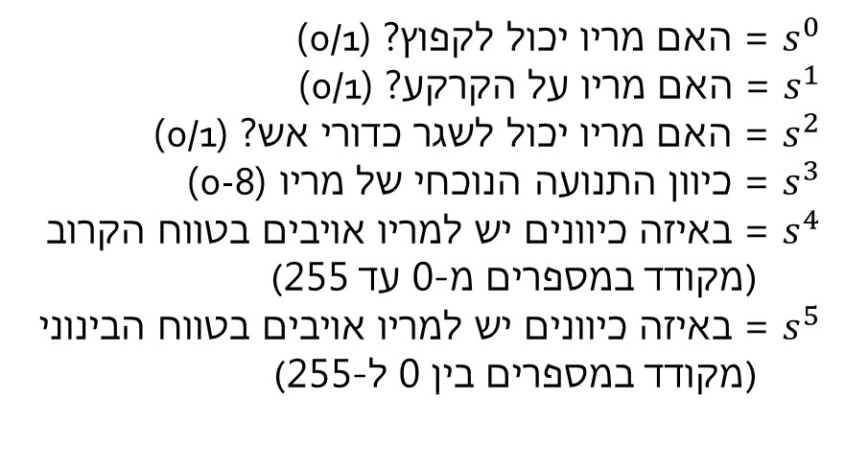
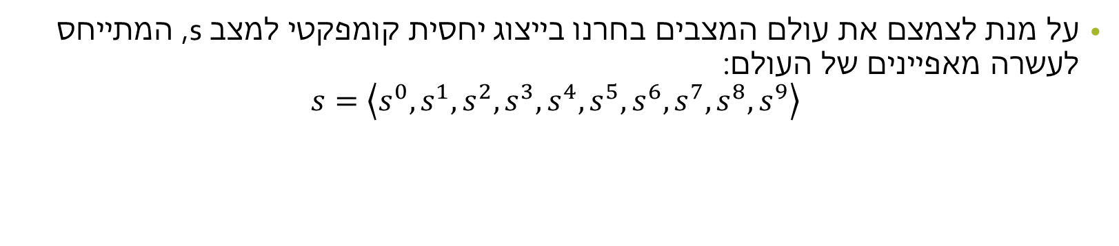
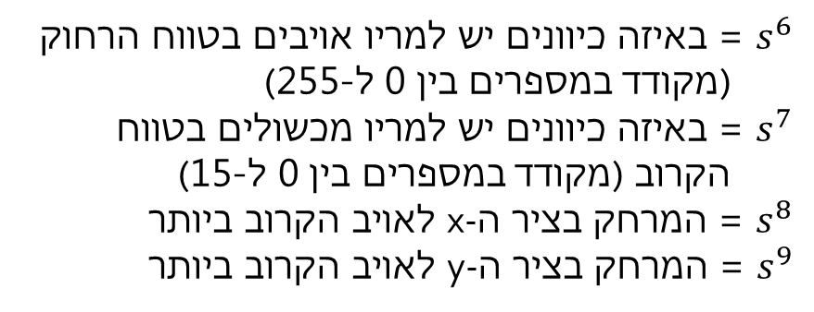
Basic Q Learning
על מנת לצמצם את עולם המצבים בחרנו בייצוג יחסית קומפקטי למצב s, המתייחס לעשרה מאפיינים של העולם:
$$s=\left\langle s^{0},s^{1},s^{2},s^{3},s^{4},s^{5},s^{6},s^{7},s^{8},s^{9}\right\rangle$$
$s^{6}$ = באיזה כיוונים יש למריו אויבים בטווח הרחוק )מקודד במספרים בין 0 ל-255(
$s^{7}$ = באיזה כיוונים יש למריו מכשולים בטווח הקרוב )מקודד במספרים בין 0 ל-15(
$s^{8}$ = המרחק בציר הx- לאויב הקרוב ביותר
$s^{9}$ = המרחק בציר הy- לאויב הקרוב ביותר
$s^{0}$ = האם מריו יכול לקפוץ? (0/1)
$s^{1}$ = האם מריו על הקרקע? (0/1)
$s^{2}$ = האם מריו יכול לשגר כדורי אש? (0/1)
$s^{3}$ = כיוון התנועה הנוכחי של מריו (0-8)
$s^{4}$ = באיזה כיוונים יש למריו אויבים בטווח הקרוב )מקודד במספרים מ-0 עד 255(
$s^{5}$ = באיזה כיוונים יש למריו אויבים בטווח הבינוני )מקודד במספרים בין 0 ל-255(
ראו דוגמא בשקפים הבאים.

Slide 20
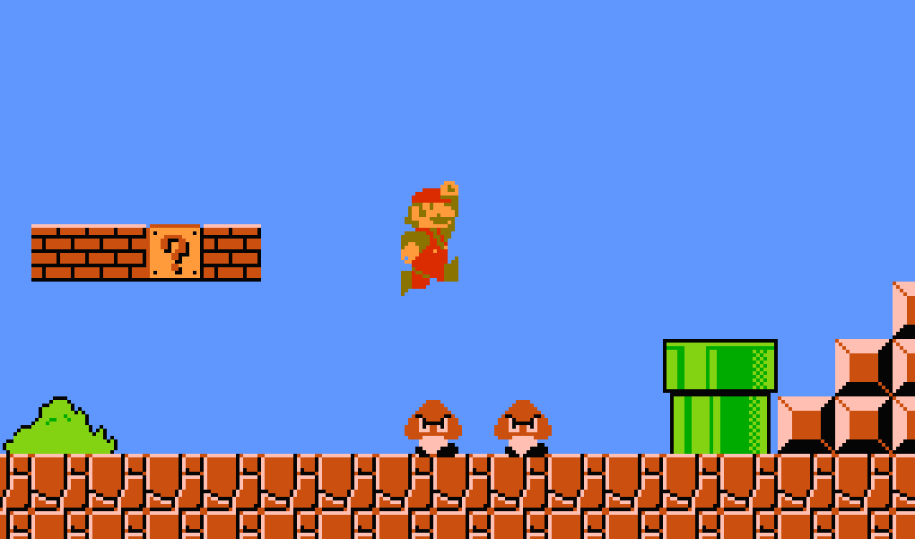
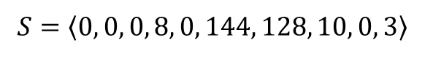
ייצוג מצב- דוגמא
מריו במהלך קפיצה, ולכן לא יכול לקפוץ
$$S=\left\langle 0, 0, 0, 8, 0, 144, 128, 10, 0, 3\right\rangle$$

Slide 21
ייצוג מצב- דוגמא
מריו לא על הקרקע
$$S=\left\langle 0, 0, 0, 8, 0, 144, 128, 10, 0, 3\right\rangle$$

Slide 22
ייצוג מצב- דוגמא
מריו לא יכול לשגר כדורי אש (הוא במצב "גדול" ולא במצב "בוס")
$$S=\left\langle 0, 0, 0, 8, 0, 144, 128, 10, 0, 3\right\rangle$$

Slide 23
ייצוג מצב- דוגמא
מריו נע בכיוון 8 (ראו תרשים)
$$S=\left\langle 0, 0, 0, 8, 0, 144, 128, 10, 0, 3\right\rangle$$
8 | 7 | 6
5 |  | 3
2 | 1 | 0

Slide 24
ייצוג מצב- דוגמא
למריו אין אויבים בטווח הקרוב
$$S=\left\langle 0, 0, 0, 8, 0, 144, 128, 10, 0, 3\right\rangle$$
8 | 64 | 1
32 |  | 4
16 | 128 | 2

Slide 25
ייצוג מצב- דוגמא
למריו יש שני אויבים בטווח הבינוני- אחד במשבצת 128 ואחד במשבצת 16, ולכן יופיע 144 שהוא הסכום של שני המספרים האלה
$$S=\left\langle 0, 0, 0, 8, 0, 144, 128, 10, 0, 3\right\rangle$$
8 | 64 | 1
32 |  | 4
16 | 128 | 2

Slide 26
ייצוג מצב- דוגמא
למריו יש שני אויבים בטווח הרחוק- במשבצת 128, ולכן יופיע רק המספר הזה
$$S=\left\langle 0, 0, 0, 8, 0, 144, 128, 10, 0, 3\right\rangle$$
8 | 64 | 1
32 |  | 4
16 | 128 | 2

Slide 27
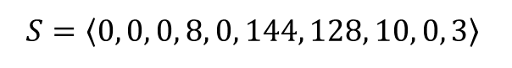
ייצוג מצב- דוגמא
למריו יש מכשולים בשני טווחים (2, 8) ולכן יופיע הסכום שלהם
$$S=\left\langle 0, 0, 0, 8, 0, 144, 128, 10, 0, 3\right\rangle$$
8
4
2
1

Slide 28
ייצוג מצב- דוגמא
המרחק בציר ה-x בין מריו לבין האויב הקרוב ביותר הוא אפס
$$S=\left\langle 0, 0, 0, 8, 0, 144, 128, 10, 0, 3\right\rangle$$

Slide 29
ייצוג מצב- דוגמא
המרחק בציר ה-y בין מריו לבין האויב הקרוב ביותר הוא שלוש
$$S=\left\langle 0, 0, 0, 8, 0, 144, 128, 10, 0, 3\right\rangle$$

Slide 30
סיכום- הבעיה
גודל ה-Q Table הנדרש לפתרון הבעיה הוא עצום
הדבר יוביל לתהליך למידה איטי מאוד, שידרוש הרצת מספר עצום של episodes לפני הגעה לאסטרטגיה טובה
נרצה להאיץ את תהליך הלמידה על ידי שילוב הידע שלכם על המשחק מריו, כמפתחים אנושיים, בתהליך הלמידה.

Slide 31
האצה מבוססת Reward Shaping

Slide 32
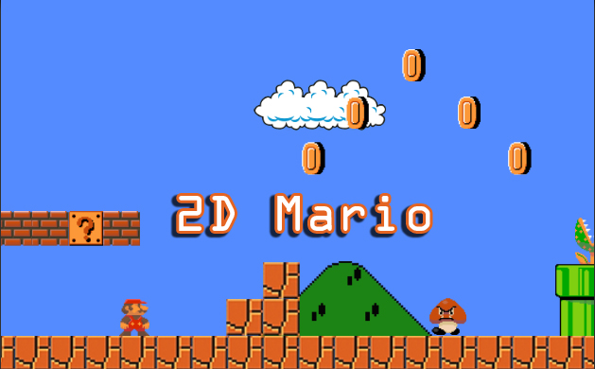
Reward Shaping
בשיטה זו "נתערב" ב-reward שהסוכן מקבל מהסביבה על מנת לעודד אותו לבחור בפעולות שלהבנתנו הן הטובות יותר בכל מצב, או להימנע מאלה שפחות טובות.
לדוגמא, במצב הבא נרצה לתת לסוכן ערך reward גבוה אם יבחר בפעולה "קפיצה" שכן היא תעזור לו להימנע מנגיעה באויב (שתוביל למותו של מריו) וכן תקרב אותו אל המטבע:

Slide 33
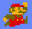
Reward Shaping
כלומר, אם נקבל את התרחיש הבא:
Selected action:
JUMP
Original state
Target state
ה-Reward שיתקבל מהסביבה הוא 0 (כי לא קרה כלום), אבל אנחנו נרצה לתת למריו תוספת כלשהי ל-Reward הבסיסי כך שבפעם הבאה שיגיע לתרחיש דומה תהיה לו מוטיבציה גבוהה יותר לבחור בפעולה הזו
באותו אופן, ניתן לתת תוספת שלילית ל-Reward אם מריו בוחר בפעולה שאיננה כדאית

Slide 34
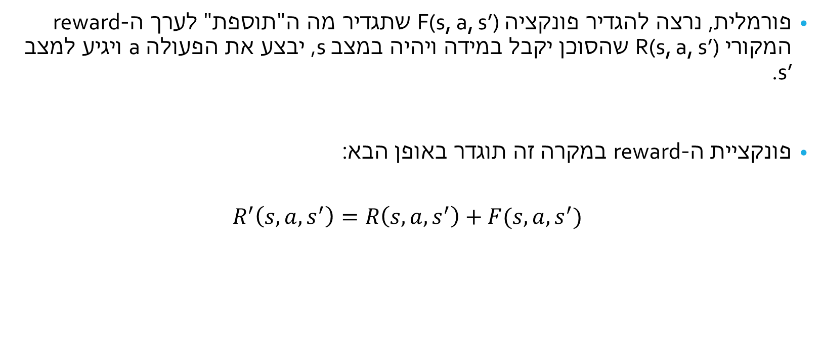
Reward Shaping
פורמלית, נרצה להגדיר פונקציה F(s, a, s’) שתגדיר מה ה"תוספת" לערך ה-reward המקורי R(s, a, s’) שהסוכן יקבל במידה ויהיה במצב s, יבצע את הפעולה a ויגיע למצב s’.
פונקציית ה-reward במקרה זה תוגדר באופן הבא:
$$R^{′}\left(s, a, s^{′}\right)=R\left(s, a, s^{′}\right)+F(s, a, s^{′})$$

Slide 35
התערבות בתהליך הלמידה של הסוכן
נמצא במצב s
בוחר פעולה a ומבצע אותה
מגיע למצב s’
מקבל reward של R(s,a,s’)+F(s,a,s’)
מעדכן את ה-Q Table שלו בעזרת ה-reward שקיבל

Slide 36
אופן ההשתלבות בתהליך הלמידה
המשימה שלכם היא לממש פונקציה שמקבלת את המצב הקודם (s) את הפעולה שהסוכן ביצע (a) ואת המצב שאליו הסוכן הגיע (s’) ומחזירה את התוספת ל-reward שנרצה לתת לסוכן.

Slide 37
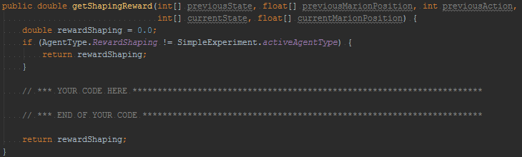
אופן מימוש
עליכם לממש את הפונקציה getShapingReward של המחלקה ShapingManager
עליכם להציב במשתנה rewardShaping את ערך התוספת ל-Reward (חיובי או שלילי) שתרצו לתת לסוכן.
תיאור מלא של מבנה הפרמטרים שהפונקציה מקבלת מצוי בתיעוד הפונקציה בקוד.

Slide 38
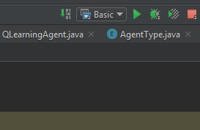
אופן הרצת הקוד
לחיצה על כפתור ה-play הירוק בפינה הימנית עליונה תריץ את הקוד
כשהריצה תחל, יעלה גרף שמציג את תהליך הלמידה-
בציר X- מספר ה-episodes שעברו (בכפולות של 100)
בציר Y- ממוצע הנקודות שמריו צבר בכל episode על 100 ה-episodes האחרונים
בסיום תהליך הלמידה, יופיע בקצה כל קו בגרף ציון של כמה זמן לקח תהליך הלמידה וכן מה ממוצע הנקודות האחרון אליו התהליך הגיע. (דוגמא בשקף הבא)
סגירת חלון הגרף תעצור את הריצה

Slide 39
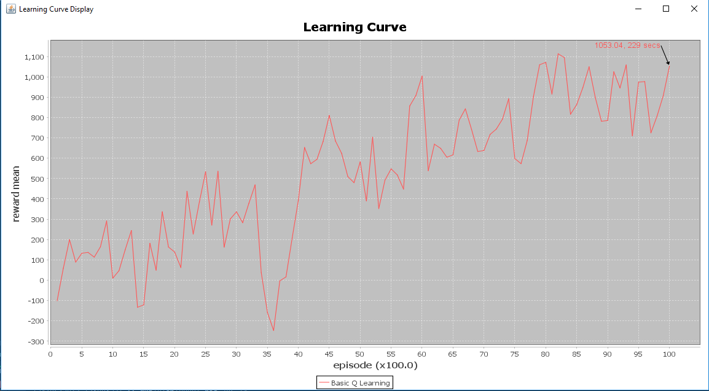
בדוגמא זו, לתהליך ה- BasicQLearning לקח 229 שניות להשלים 10k episodes, והוא הגיע לממוצע של 1053 נקודות במשחק
ניתן לראות שבתהליך ה-BasicQLearning לאחר 3k episodes מריו מצליח להשיג כ-350 נקודות בממוצע במשחק

Slide 40
המטרה
בשקף הבא תוכלו לראות את תוצאת הריצה של Basic Q Learning (הפתרון שלא משתמש בשיטת האצה) אחרי 10k episodes.
המטרה שלכם היא לממש את החלק הנדרש באופן שישפר את תהליך הלמידה ככל הניתן אל מול הפתרון הבסיסי.
ניתן להשתפר בשתי בחינות- מבחינת קצב הלמידה (= כמה זמן לוקח לגרף להגיע לתוצאה מסוימת) ומבחינת התוצאה הסופית אליה הגרף מתכנס.
במילים אחרות, המטרה שלכם היא לייצר גרף למידה שיהיה מעל הגרף של הפתרון הבסיסי וכמה שיותר רחוק ממנו.

Slide 41
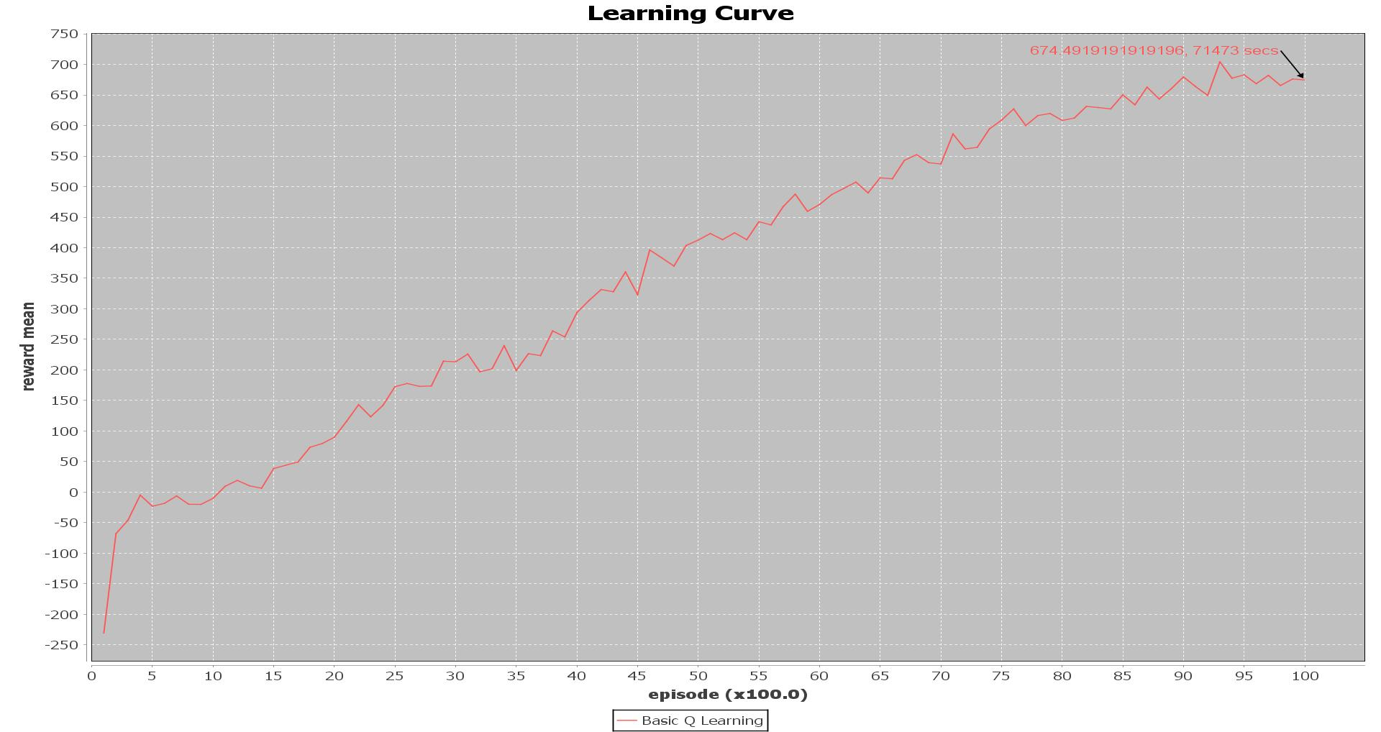

Slide 42
בהצלחה!
לרשותכם 45 דקות מרגע שתסיימו מדריך זה ותתחילו בפיתוח הקוד.
לכל שאלה נוספת- פנו למפעיל מטעם המעבדה

